Slide 1
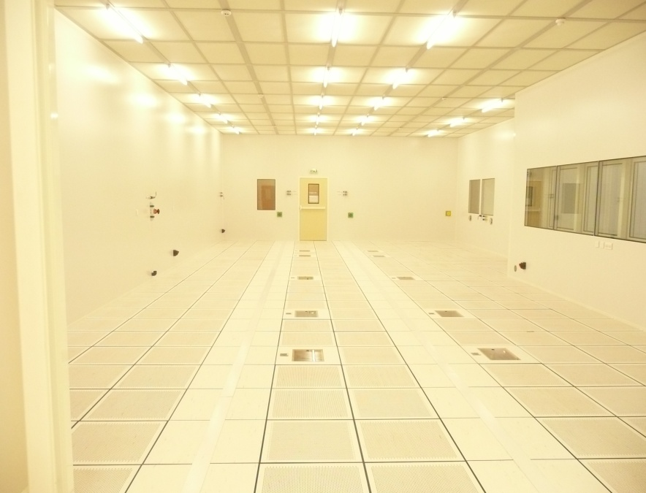


Etudes et maîtrises des risques chimiques et de leurs impacts environnementaux
Master 2 Pollutions Chimiques et Gestion Environnementale Promo 18
Elodie Banizette
Maître de stage : S.Langlois (ISI 218) / O. Kuster (ISI 82)
Tuteur universitaire : J.Roques Enseignant Chercheur Université Paris Sud 11

Slide 2
Sommaire
I – Introduction
  Présentation du CEA et du SACM
  Problématique
  Présentation de l’installation 218
II – Gestion et maîtrise des effluents liquides
  L’installation
  Référence documentaire
  Nouveau projet Spiral 2
  Contrôle et maintenance
III - Conclusion
  Bilan du stage
  Bilan personnel

Slide 3
i- Introduction

Slide 4
Présentation du CEA
Stage effectué au CEA de Saclay, organisme public de recherche fondamentale et technologique, créé en 1945.
Domaines d’activités variés
Sciences du vivant
Climat et environnement
Recherche technologique
Energie nucléaire
Enseignement
Sciences de la matière

Slide 5
présentation du SACM
DSM
Direction des Sciences de la Matière
Irfu
Institut de Recherche sur les lois Fondamentales de l’Univers
SACM
Service des Accélérateurs de Cryogénie et du Magnétisme
Assure le développement d’accélérateurs de particules, d’aimants supraconducteurs et des technologies associées.
Composé de plus de 130 personnes.
Quatre laboratoires.
Inauguration de la nouvelle plateforme SUPRATECH Chimie Salle Blanche en 2009.
Plusieurs nouveaux projets : Spiral 2, XFEL, IFMIF, JT60 SA…

Slide 6
présentation du sujet
Le sujet de stage est axé sur un thème principal : la chimie.
Problématique :
  Etudes et maîtrises des risques chimiques et de leurs impacts environnementaux
CHIMIE
Risques chimiques
Inventaire produits chimiques
Rédaction de procédures
Risques environnementaux
Gestion et maîtrise des effluents
Etude traitement et recyclage de l’eau
Préparation d’une formation
Evaluation des risques chimiques

Slide 7
présentation de l’installation 218
Installation ➔ regroupement géographique ou par activité, permettant de décliner les responsabilités en matière de sécurité.
L’Installation 218
  5 bâtiments principaux
  Une surface de 18 000 m²
  4 lots ICPE (6 rubriques différentes)
  Nouvelle plateforme SUPRATECH Chimie Salle Blanche (Bât 124)
    Projet pilote, Spiral 2 pour la mise en exploitation de la plateforme
    Installation soumise à déclaration pour quatre rubriques (ICPE)
    Production massive d’effluents liquides

Slide 8
Ii- maîtrise et gestion des effluents liquides

Slide 9
Démarche intégrée de maîtrise des effluents
Installation
-Aménagements Plateforme
- Aménagement process chimie et salles propres
Maintenances et contrôles
-Plan de maintenance
-Visites et exercices Sécu/Environnement
- Audits
Référentiel documentaire de l’installation
-Procédures
Modes opératoires
Notes techniques
Consignes
Production d’effluents
- Caractérisations physico/chimiques
- Volumes produits…
Référentiels externes à l’installation
1- Textes de loi (codes, lois, décrets)
2- Déclinaison Centre (Arrêté préfectoral Titre4 , PR 22)
3- intégration de nouvelles exigences règlementaires
Intégration de nouveaux projets

Slide 10
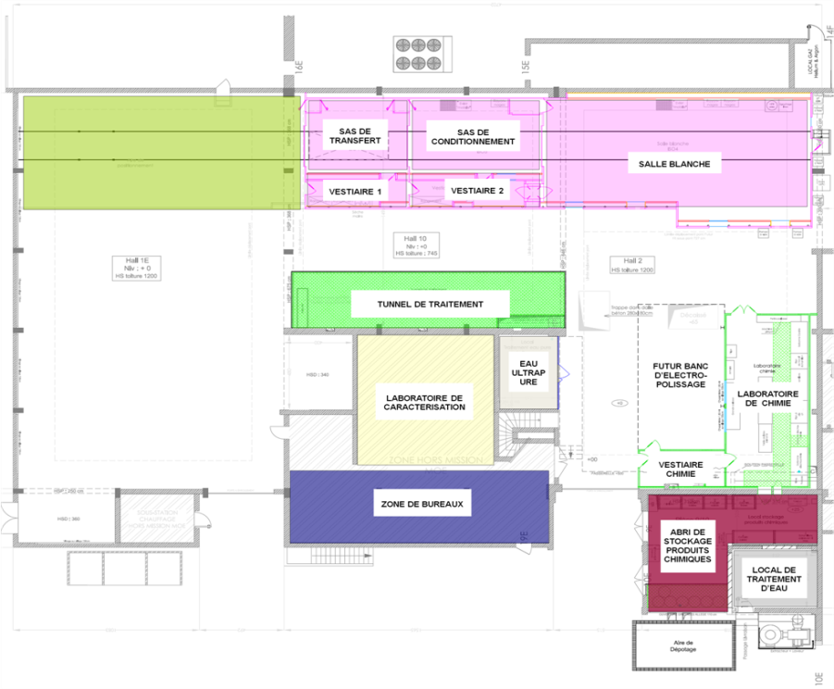
plateforme SUPRATECH Chimie salle blanche
Activités de la plateforme SUPRATECH:
  Support technique pour le traitement et le conditionnement des cavités supraconductrices
  Recherche et le développement sur les traitements par voies chimiques et électrochimiques
Différents sous-ensembles techniques
  Les salles propres
  Le tunnel de traitement
  Le laboratoire de chimie
  Quelques utilités :
  L’abri de stockage
  des produits chimiques
  Le local cuves
  La chaîne de production d’eau….

Slide 11
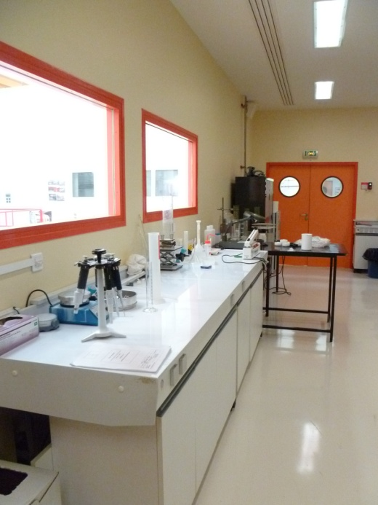
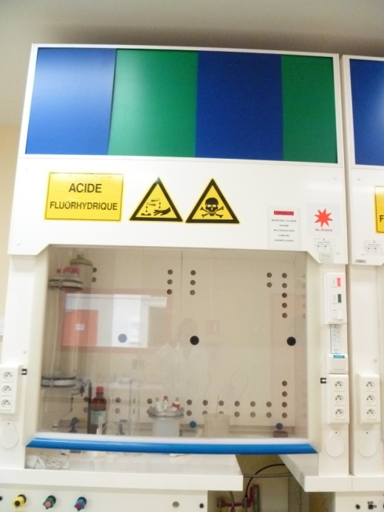
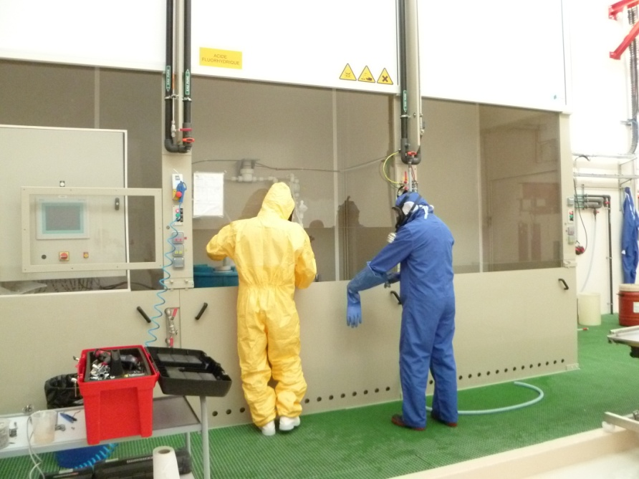
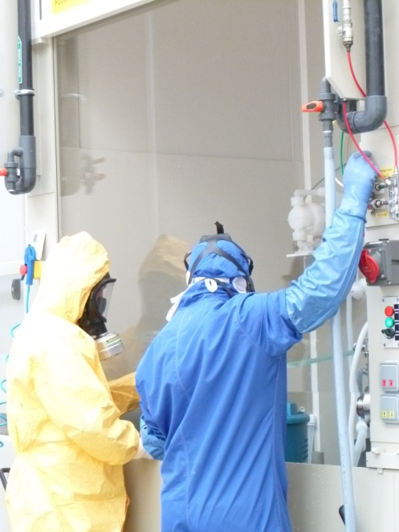
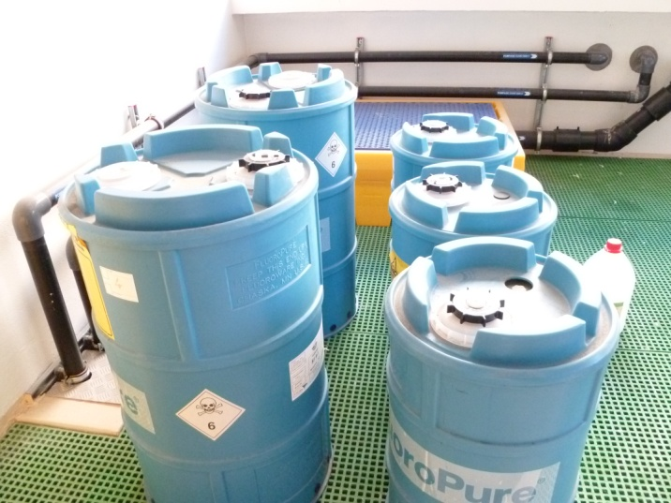
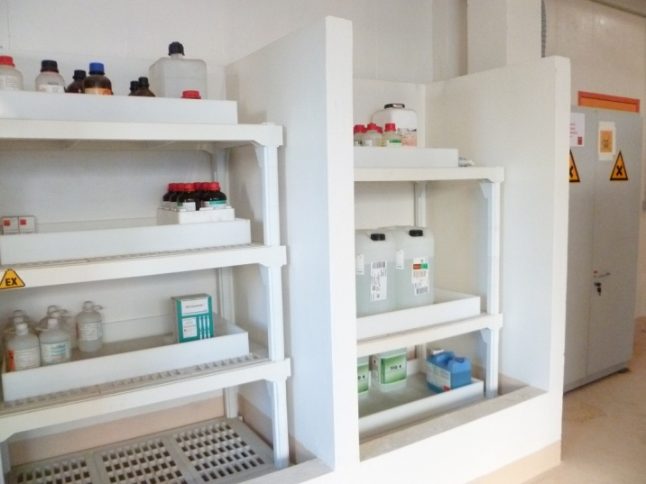
Le laboratoire
Le tunnel de traitement
Le local de stockage

Slide 12
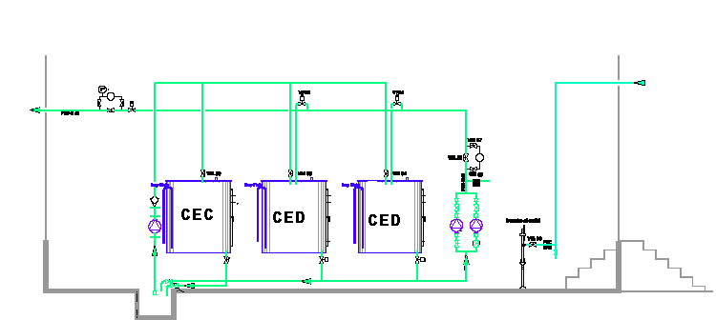
L’installation : local effluents
3 cuves de stockage.
Effluents provenant des différentes zones de la plateforme.

Slide 13
l’Installation : Dispositif de gestion
Ensemble de la plateforme et des sous-unités
Effluents issus :
-Du rinçage des cavités
-Du nettoyage des aires de traitements
-Du fonctionnement des chaînes de production d’EP et d’EUP
-Acides concentrés usagés
-Eaux de premiers rinçages
CEC
CED conformes
NON
OUI
Evacuation SARP
Rejet contrôlé Centre
Notes:
L’installation lors de sa conception a retenu le choix de la collecte de l’ensemble des effluents générés dans un soucis de maîtrise et gestion global des déchets liquides généré par les programmes de recherche.

Slide 14
L’Installation : Répartition des effluents
Unité de travail | Sous unité | Procédé
Laboratoire chimie | Sorbonne "Echantillons" | R&D
 |  | Rinçage verrerie
 |  | Rinçage échantillon
 |  | Nettoyage sorbonne
 | Sorbonne "traitements" | Traitements cavités
 |  | Rinçage verrerie
 |  | Nettoyage sorbonne
 | Sorbonne "Electro-polissage" | Traitements cavités
 |  | Rinçage cavités
 |  | Rinçage verrerie
 |  | Nettoyage sorbonne
 |  | Vidange cuve
 |  | Nettoyage caillebottis
Tunnel de traitement | Compartiment ultra-son | Traitements cavités
 |  | Vidange cuve
 |  | Rinçage
 |  | Vidange cuve
 | Compartiment traitements spéciaux | Traitements cavités
 |  | Rinçage cavités
 |  | Nettoyage caillebottis
 | Compartiment traitements trempés | Traitements cavités
 |  | Rinçage cavités
 |  | Nettoyage caillebottis
 | Compartiment chimie intégrée | Traitements acides
 |  | Rinçage cavités
 |  | Vidange cuve
 |  | Nettoyage installation et caillebotis
Salle blanche |  | Rinçage cavités
 |  | Nettoyage de la zone
Local de stockage |  | Nettoyage

Slide 15
Référentiel documentaire
Dossier de Sécurité (CLS)
Irfu/SACM/LEDA/031/DS
RGE 218
procédures Install. (Gestion des déchet, ELPS…)
Risque chimique
Risque Incendie
Note technique d’évaluation du risque incendie
Irfu/SACM/LEDA/032/NT
ENVIRONNEMENT
Risque Manutention (EvRMa)
Irfu/SACM/LEDA/029/NT
DRPE (Evaluation risque Atex)
Irfu/SACM/LEDA/022/NT
EVRC (Evaluation du risque chimique au poste de travail
Irfu/SACM/LEDA/021/NT
GESTION DES EFFLUENTS
Dossier ICPE Déclaré
Lot 77
Identification des Aspects environnementaux
Descriptif de procédé
Irfu/SACM/LEDA/028/PR
Descriptif d’évaluation des caractéristiques des effluents
Mise à jour de l’inventaire
GIRCHIM

Slide 16
Référentiel documentaire externe
Le référentiel interne de l’installation est une déclinaison de différents textes réglementaires et CEA :
Code de l’environnent et décrets d’application
L’Arrêté Préfectoral fixe les valeurs de rejets pour le Centre.
La procédure 22 (PR 22) est le texte de référence en matière de gestion des effluents et s ’applique à toutes les installations du Centre.

Slide 17
Référentiel documentaire externe: Procédure 22
ELEMENTS DONT LE REJET EST REGLEMENTE
Eléments | Concentration maximale avant rejet (mg/l)
Ammonium | 15
Aluminium | 5
Bore | 4
Bromures | 20
Chlorures | 2000
Chrome total | 2
Cuivre | 3
Etain | 1
Fer | 5
Fluorures | 15
Manganèse | 1
Nitrates | 500
Phosphates et poly-phosphates | 20
Zinc | 4
AUTRES PARAMETRES REGLEMENTES
Paramètres mesurables | Valeur autorisée avant rejet
Demande Chimique en Oxygène (DCO) | 1000 mg/l
Matières En Suspension (MES) | 300 mg/l
Température | 40°C
pH | Compris entre 4 et 10

Slide 18
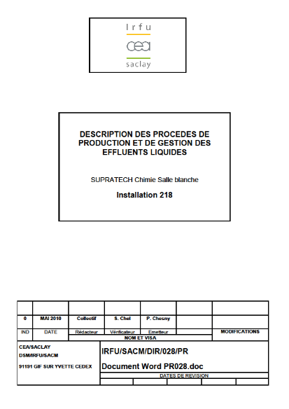
Référentiel documentaire de l’installation
Rédaction de la procédure de gestion des effluents
L’installation a fait le choix de décrire sa production d’effluents en s’inspirant des exigences documentaires applicables pour la gestion de la production des déchets radiologiques.
L’objectif de la procédure est :
  Description de la collecte des effluents
  Description et caractérisation des effluents générés
  Lieux de production des effluents liquides
  Les moyens mis en œuvre pour une meilleure gestion
  Démarche à suivre pour l’intégration de nouveaux projets
  Prendre en compte les prescriptions CLS
  ➔ Décrire et garantir la maîtrise du processus production et évacuations des effluents liquides

Slide 19
nouveau projet : Spiral 2
SPIRAL2 : « Système de Production d'Ions Radioactifs Accélérés en Ligne » est le nom du dispositif qui produira de nouveaux faisceaux d’ions stables ou radioactifs au GANIL (Grand Accélérateur National d'Ions Lourds).
  Projet de grande ampleur
  Collaboration entre les équipes du GANIL, du CEA (Irfu) et du CNRS (IN2P3).
  Premier projet bénéficiant de la nouvelle plateforme SUPRATECH Chimie Salle Blanche.
L’Irfu a en charge entre autre l’étude, le lancement et le suivi de fabrication des éléments des cryomodules A ainsi que leur assemblage.
La préparation des cavités (traitements chimiques) et l'assemblage du cryomodule sont effectués au sein de la plateforme SUPRTAECH Chimie Salle Blanche.

Slide 20
Communication : spiral 2
Processus de recette de l’installation : traitements chimiques Spiral 2
Préparation et programmation d’un traitement chimique
Traitement par les chimistes du laboratoire
Prélèvements d’échantillons d’effluents et transmission au laboratoire
Réception des résultats d’analyses
Interprétations et mise en forme des résultats d’analyses
Organisation des réunions :
Présentation des résultats aux acteurs:
  sécurité/environnement et personnel de l’exploitation
  chef d’installation, chefs de projets,
  les représentants de la direction de centre CQSE, SPR, LRCE,

Slide 21
Communication : Spiral 2
Discussion et échanges
  Bilan concernant les résultats.
  Lissage des résultats sur un an valeurs annuelles et non instantanées.
  Intégrer la gestion et la maîtrise des effluents au projet Spiral 2.
  Comment intégrer les effluents issus de la plateforme dans la gestion et la maîtrise des effluents du Centre.

Slide 22
Communication : Spiral 2
Echanges documentaires
  Informer et répondre aux questions
  Effectuer quelques rappels
Communiquer et informer la direction du Centre sur l’avancement du traitement des prescriptions.

Slide 23
Production d’effluents : caractérisation
la nature et la quantité des effluents diffèrent selon les projets.
Projet | Cons. d’eau | Consommation Produits Chimiques | Rejet CEC | Rejets CED
SPIRAL 2 – 2010 (pour 12 cavités traitées) | 24 m³ | 1,2 m³ | 3 m³(acides +eaux de premiers rinçages) | 22 m³ (mélange eau+acides)
EUCARD – 2010 à 2014 (pour 1 cavité) | 1 m³ | 0,3 m³ | 0,39 m³(acides +eaux de premier rinçage) | 0,91 m³(mélange eau+acides)
XFEL (83 semaines) | 150 m³ | A déterminer | 0 | 150 m³
ILC HiGrade -2011 | 3 m³ | 0,3 m³ | 0,39 m³(acides +eaux de premier rinçage) | 2,91 m³(mélange eau+acides)
TOTAL | 184 m³ | 1,8 m³ | 3,78 m³ | 182 m³

Slide 24
Contrôle et maintenance
Identification des Eléments Importants pour la Maîtrise des Effluents
Dispositif de brassages des effluents dilués,
Mesure du pH et de la température,
Compteur volumétrique des rejets en sortie d’installation,
Dispositif de neutralisation des effluents liquides acides,
Colorimètre,
Vanne de fermeture des rejets vers le réseau Centre,

Slide 25
Contrôle et maintenance
Maintenance préventive des EIME
Contrôle et vérification des EIME
  Vérification de bon fonctionnement des pH-mètres
  Vérification des débits de pompes (brassage et injection de soude)
Une bonne maîtrise des effluents passe aussi par un bon fonctionnement des équipements.

Slide 26
Contrôle et maintenance
Maîtrise du pH
Réglementation du Centre : 4 ≤ pH ≤ 10
Seconde chimie : pH = 2,4
Système de neutralisation par la soude des effluents acides
Equipement relié au dispositif de brassage et contrôlé par une interface de gestion
Réglage de différents paramètres:
  La valeur de pH voulue
  Le temps d’injection
  Les temps de brassage intermédiaire entre chaque injection
  Le temps de brassage avant rejet vers le réseau du Centre

Slide 27
Contrôle et maintenance
Maîtrise des ions phosphates
Acquisition d’un colorimètre: déterminer la concentration en phosphates dans les effluents avant rejet vers le réseau du Centre.
Vérification du bon fonctionnement du colorimètre
  Préparations d’échantillons tests riches en phosphates
  Analyses : comparaison entre [PO₄³⁻]_{analyses} et [PO₄³⁻] _{théoriques}
Rédaction d’une consigne:
  Utilisation du colorimètre
  Évacuation des effluents en fonction des résultats d’analyses.
    [PO₄³⁻] ≤ 100 mg/l rejet vers le réseau du Centre
    [PO₄³⁻] > 100 mg/l enlèvement par la SARP
Mise en application de la consigne après chaque traitement chimique.

Slide 28
Maîtrise des ions phosphates
Analyses des phosphates lors du dernier traitement chimique
Autorisation d’exploiter
Condition : analyses des phosphates en interne
Choix et commande de l’appareil
Recherche puis demande de devis pour un analyseur de phosphates
Vérification du bon fonctionnement de l’appareil : préparations de solutions (MO)
Rejet des effluents vers le réseau du Centre

Slide 29
III - conclusion

Slide 30
Bilan gestion et maîtrise des effluents
Présentation du dossier de Sécurité/Env. processus CLS
-Prescriptions CLS
-Autorisation pour une 1ère chimie en mai
Début aménagement et construction de la nouvelle plateforme
Autorisation d’exploiter
Nov. 2009
Mai 2010
JUIN 2010
SEPT. 2010
2007
Mars 2010
JUILLET 2010
Inauguration
1ère chimie
2nde chimie
Soutenance stage
Traitement de mon sujet de stage

Slide 31
Bilan stage
Concrétisation du projet Spiral 2 : autorisation d’exploiter
  Travail d’équipe : Investissement de l’équipe sécurité et des chimistes
  Réel engagement de l’installation pour minimiser les impacts environnementaux
Grande diversité de travail
  Maîtrise des risques chimiques
  Gestion et maîtrise des effluents
Enrichissements professionnel et personnel
  Nouvelles connaissances en matière de sécurité
  Améliorations sur le plan rédactionnel et relationnel
Amélioration
Information-formation
Description- inventaires
Evaluation des risques

Slide 32
Perspectives futures
Suivre l’évolution du travail effectué pendant mon stage.
Continuer mon apprentissage dans le domaine de la maîtrise des risques avec mes maîtres de stage.

